Slide 1
«Удовлетворённость родителей, детей и педагогов услугами дополнительного образования»

Slide 2
Мониторинг качества предоставления услуг отделения дополнительного образования детей образовательного учреждения ГБОУ школы №338
Провела и обработала результаты педагог-психолог Морозова М.А

Slide 3
Целью: мониторинга является изучение степени удовлетворённости учащихся, родителей и педагогов услугами ОДОД.
Объект: данного исследования учащиеся, родители и педагоги ГБОУ школы №338.
Задачи: исследовать показатель удовлетворённости родителей, детей и педагогов услугами ОДОД

Slide 4
Актуальность исследования обусловлена
Значимость
услуг дополнительного образования
Возрастание и дифференциация
образовательных запросов
Необходимость выработки
социально-педагогического
подхода к оценке
уровня востребования

Slide 5
Методы диагностического исследования
1)«Методика изучения удовлетворённости учащихся», разработанная А.Андреевым
2) Проективный тест личностных отношений, социальных эмоций и ценностных ориентаций “Домики”, для диагностического исследования учащихся
3)Изучение познавательной активности учащихся, автором опросника является А.А. Горчинская
4)Анкета «Ваше мнение» составленная И.Л. Забуслаевой для диагностического исследования родителей и педагогов
5)«Методика изучения удовлетворённости педагогов в образовательном учреждении» разработанная Е.Н.Степновым.

Slide 6
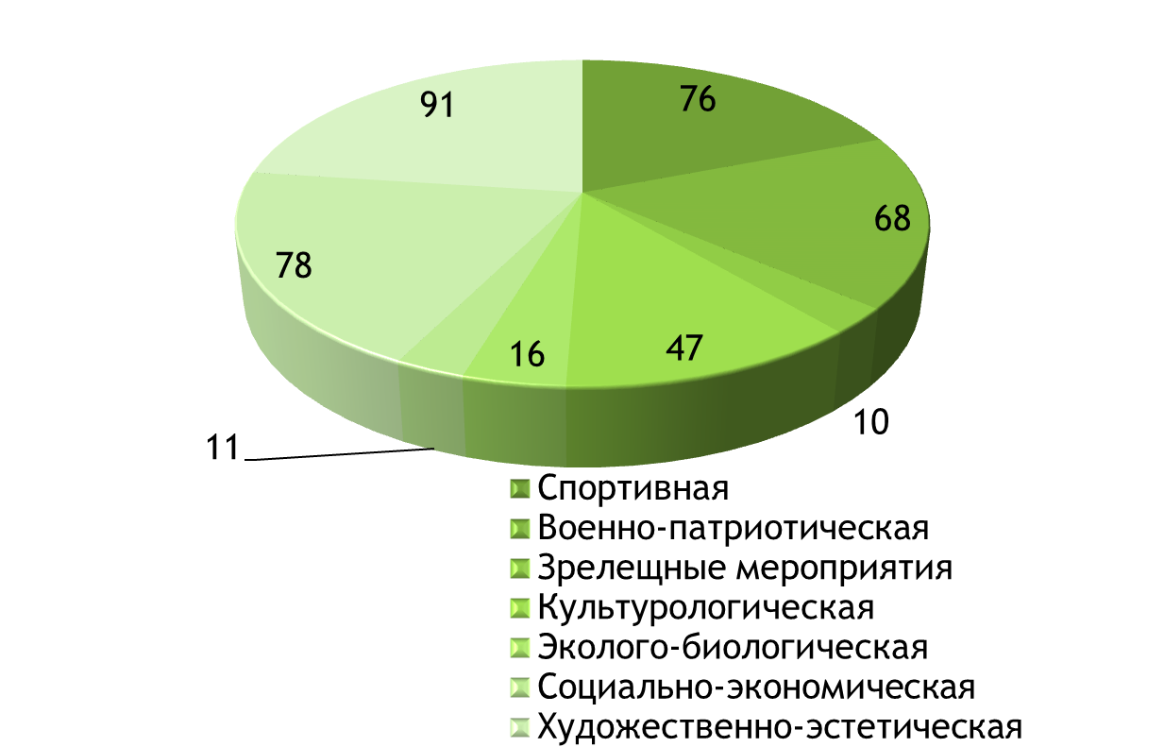
Направления деятельности ОДОД

Slide 7
По результатам мониторинга было охвачено:
312 из 450 учащихся, обучающихся в нашей школе
15 из 24 педагогов, со стажем работы в системе образования
135 родителей детей посещавших занятия ОДОД..

Slide 8
Сравнительная диаграмма количества детей, посещавших занятия ОДОД

Slide 9
Сравнительное распределение числа
учащихся по возрасту

Slide 10
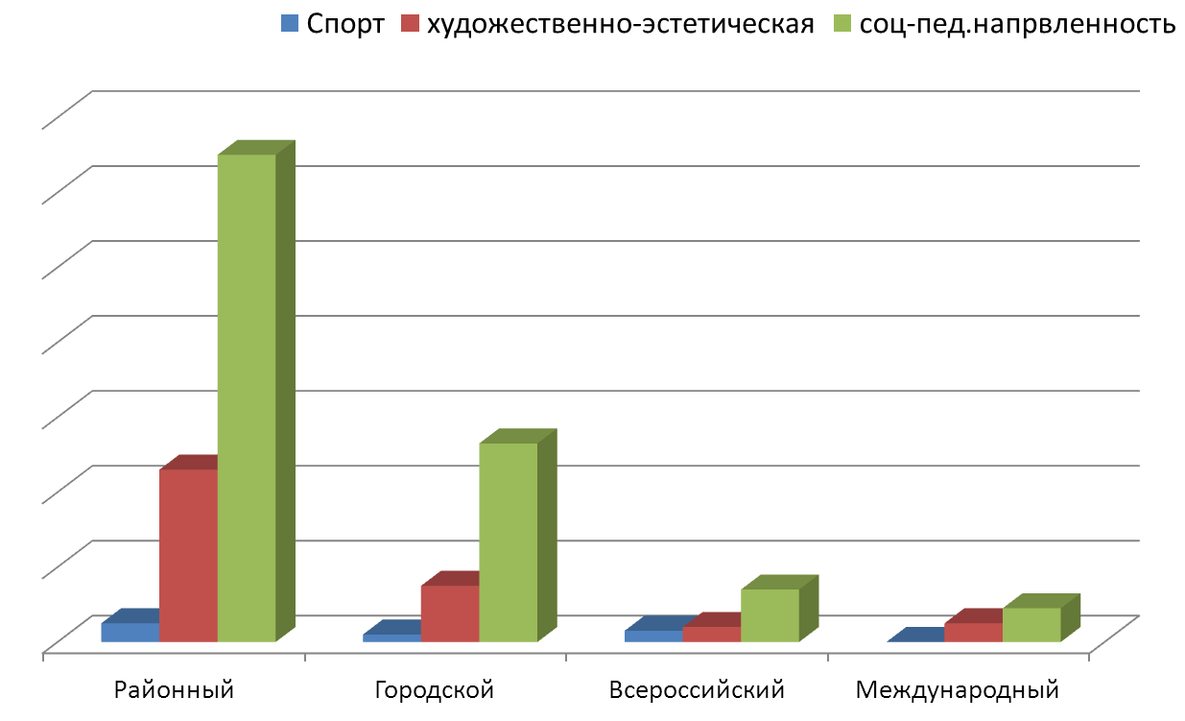
Учащиеся – победители, призёры соревнований и конкурсов разного уровня

Slide 11
Количество педагогов, прошедших курсы повышения квалификации и планирующих пройти

Slide 12
Работа с родителями в ОДОД

Slide 13
Количественные параметры выборки опроса с учетом возраста учащихся
Возрастные группы | Количество респондентов | %
Учащиеся 1-4 классов | 161 | 51,6
Учащиеся 5-9 классов | 140 | 44.8
Учащиеся 10-11 классов | 11 | 4,2

Slide 14
Родители, указавшие, что их дети посещают программы дополнительного образования соответствующей направленности (%)
Направленность программы дополнительного образования | Количество респондентов, указавших соответствующую направленность | % от количества указанных респондентами программ | % от количества респонден-тов*
Художественно-эстетическая | 12 | 3,8 | 14,2
Физкультурно-спортивная | 34 | 10,8 | 26,5
Социально-педагогическая | 23 | 7,3 | 20,1
Культурологическая | 37 | 11,8 | 6,6
Курсы иностранного языка | 0 | 0 | 0
Научно-техническая | 4 | 1,2 | 5,7
Туристско-краеведческая | 137 | 44 | 3,3
Военно-патриотическая | 7 | 2,2 | 2,2
Эколого-биологическая | 21 | 6,7 | 2,0
Естественнонаучная | 9 | 2,8 | 1,8
Доп. занятия по школьным предметам | 12 | 3,8 | 1,6
Спортивно-техническая | 17 | 5,4 | 1,6
Социально-экономическая | 125 | 40 | 0,3
Всего | 450 | 139,8 | 122,3
* Здесь и далее суммарный процент ответов на вопросы, предусматривающие возможность выбора нескольких вариантов может превышать 100%

Slide 15
Причины выбора родителями отделения дополнительного образования (%)
Причина выбора | %
Хорошие педагоги | 52,3%
Удобство расположения, близость к месту жительства | 45,3%
ОДОД посещают одноклассники ребенка | 22,4%
Развивает способности ребенка | 54,2
Ребенок получает удовольствие | 43,6
Ребенок увлечен направленностью этой программы | 33,8
Позволяет ребенку формировать, развивать характер | 29,7
Полезно для расширения кругозора ребенка | 26,9
Занимаются друзья (знакомые, одноклассники) ребенка | 10,9
Чтобы чем-то занять ребенка | 3,2

Slide 16
Ответы родителей об уровне интереса ребенка к программе дополнительного образования (%)
Уровень интереса ребенка к программе | %
Ребенок всегда с удовольствием посещает занятия | 88,2
Временами интерес ребенка к занятиям снижается | 11,4
Часто приходится уговаривать ребенка посещать занятия | 0,4

Slide 17
Данные диагностики, полученные в ходе исследования удовлетворённости учащихся
Класс/уровень | достаточный чел./% | Частичный чел./% | недостаточный (или чел./%
1-2 классы | 94/34% | 13/33% | 2 29
3-4 классы | 14/5% | 3/8% | 2 29
5-10 классы | 172/61% | 23/59% | 3 43
Всего:312 уч-ся/ 100% | 280/90% | 39/12,5% | 7/2%

Slide 18
Данные диагностики, полученные в ходе исследования удовлетворённости родителей
Уровень показателя удовлетворенности По направлениям | Художественно-эстетическая | Физкультурно-спортивная | Культурологическая | Туристско-краеведческая | Военно-патриотическая | Естественнонаучная | Эколого-биологическая | Всего Опрошено 119 чел.
Высокий | 16 чел. -30% | 5 чел. -23% | 10 чел. -41% | 14 чел. -70% | 18 чел. -53% | 9 чел. -64% | 8 чел | 52 чел. -45,6%
Средний | 14 чел.-70% | 11 чел. -52% | 9 чел.-37,5% | 6 чел. -30% | 7 чел. -47% | 5 чел. -36% | 19 | 52 чел. -45,6%
Низкий | 3 | 2 чел. -23% | 5 чел. -20% | 0% | 0% | 3 | 5 чел. | 15 чел.-8,7%

Slide 19
Данные диагностики, полученные в ходе исследования удовлетворённости педагогов
Уровень удовлетворенности педагогов деятельностью в ОДОД | Количество респондентов, %
 | Показатели удовлетворенности
 | Организация труда | Проявление и реализация качеств личности педагога | Отношения с коллективом | Отношения с учащимися и их родителями | Обеспечение деятельности
Высокий | 7(54%) | 5(38%) | 11(85%) | 6(46%) | 3(23%)
Средний | 4(31%) | 6(46%) | 2(15%) | 3(23%) | 4(31%)
Низкий | 2(15%) | 2(38%) | 0% | 4(31%) | 6(46%)

Slide 20
Данные диагностики, полученные в ходе исследования удовлетворённости педагогов

Slide 21
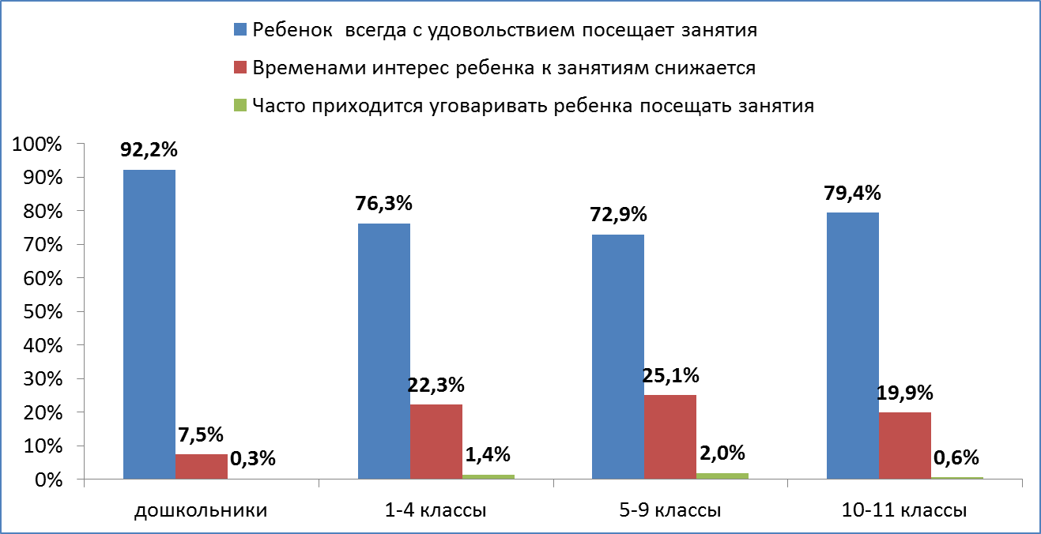
Влияние возраста ребенка на уровень интереса к программам дополнительного образования (%)

Slide 22
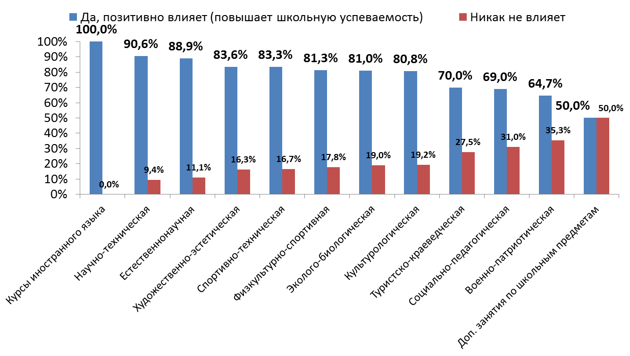
Мнения родителей о влиянии программ дополнительного образования различной направленности на школьную успеваемость ребенка (%)

Slide 23
Оценка родителями уровня учебной нагрузки на ребенка в связи с освоением им программ дополнительного образования (%)
Оценка уровня учебной нагрузки | %
Дополнительная нагрузка совсем невелика, ребенок легко с ней справляется | 79,9
Время от времени ребенок испытывает перегрузки, совмещая дополнительное образование и учебу в школе | 19,0
Ребенок часто испытывает перегрузки в связи с совмещением школы и занятий дополнительного образования | 1,1

Slide 24
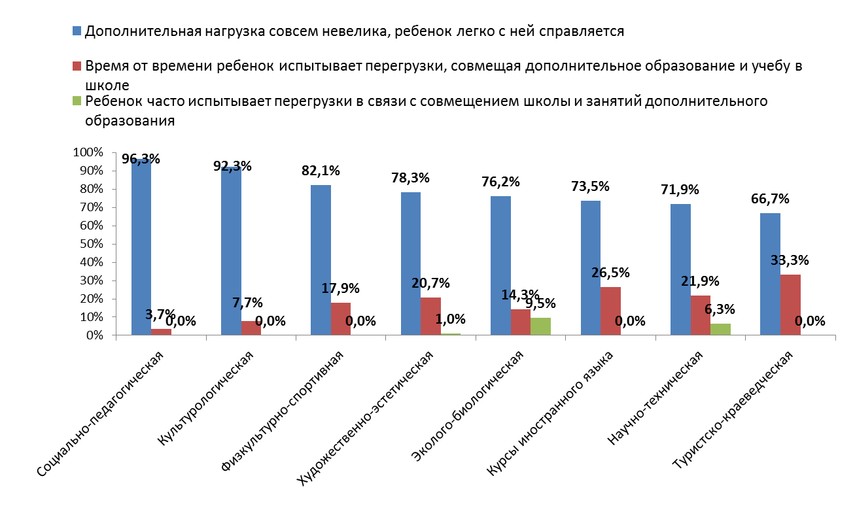
Ответы родителей, чьи дети вовлечены в программы дополнительного образования различной направленности (%)

Slide 25
Ответы родителей о влиянии программ дополнительного образования на развитие личности ребенка (%)
Эффект | %
Развитие личностных качеств (дисциплина, внимательность, аккуратность и т.п.) | 53,4
Приобретение полезных навыков и умений | 46,6
Расширение кругозора, повышение эрудированности | 45,0
Развитие физических качеств (сила, ловкость, координация и т.п.) | 38,0
Развитие интеллектуальных способностей (четкость мышления, способность делать выводы и т.п.) | 35,5
Развитие навыков общения и самопрезентации | 34,4
Повышение общего культурного уровня (развитие речи, вежливость) | 33,9
Повышение мотивации к учебной деятельности | 26,8
Ничего из перечисленного | 2,7
Затрудняюсь оценить | 1,3

Slide 26
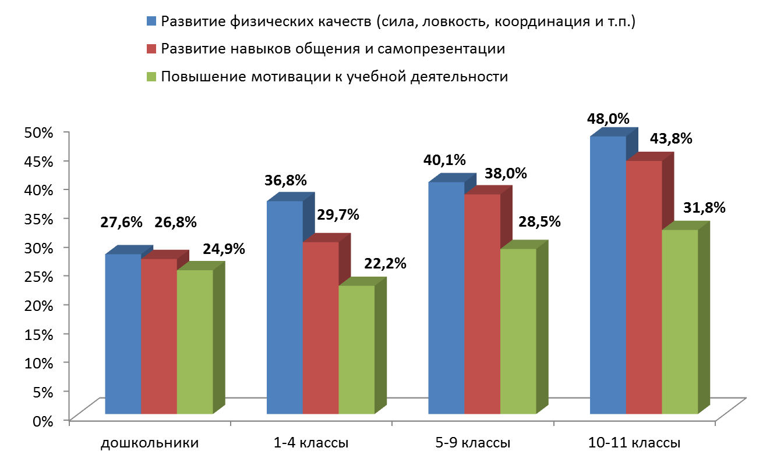
Мнения родителей об эффективности программ дополнительного образования в зависимости от возраста ребенка (%)

Slide 27
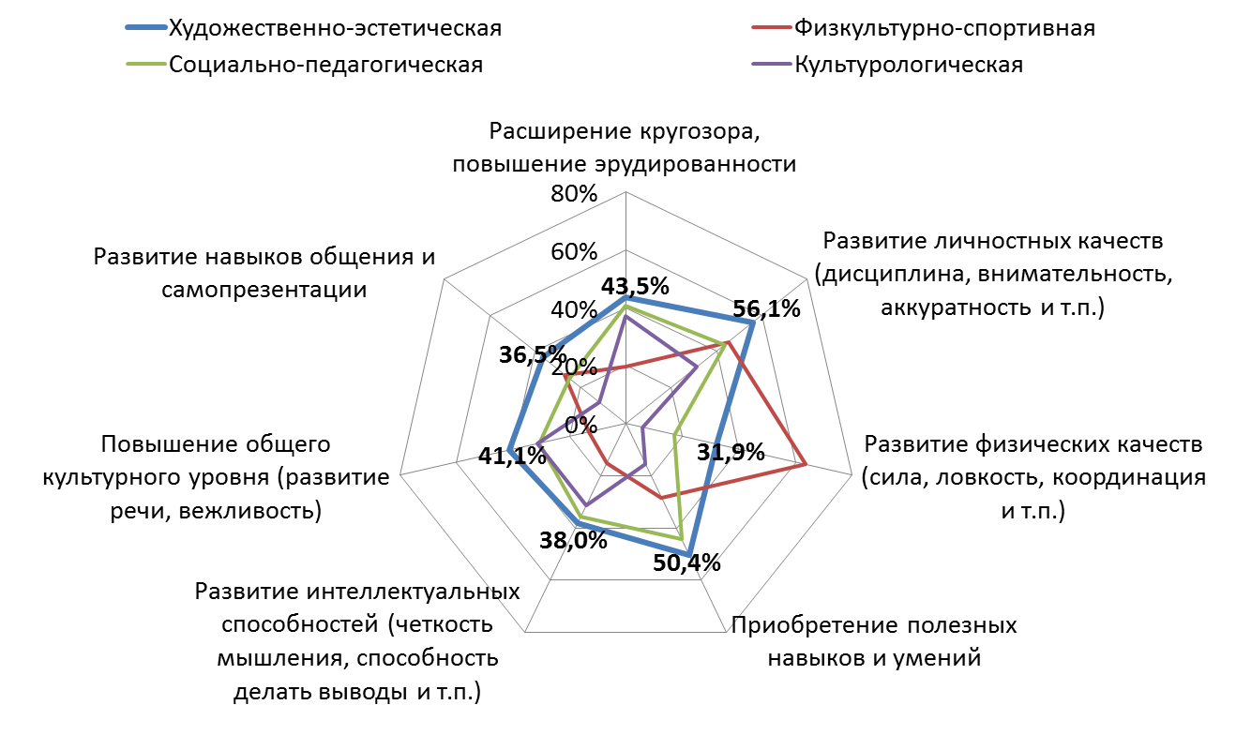
Мнения родителей об эффективности программ дополнительного образования различной направленности (%)

Slide 28
Источники информации об отделении дополнительного образования (%)
Источники информации об учреждении (программе) дополнительного образования | %
От знакомых, друзей | 59,9
Из объявлений | 9,5
От школьных педагогов | 7,6

Slide 29
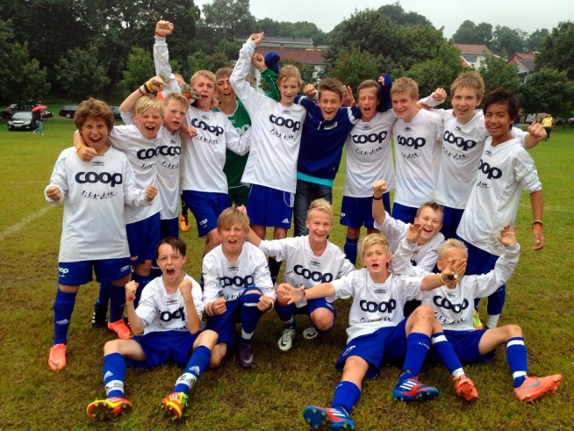
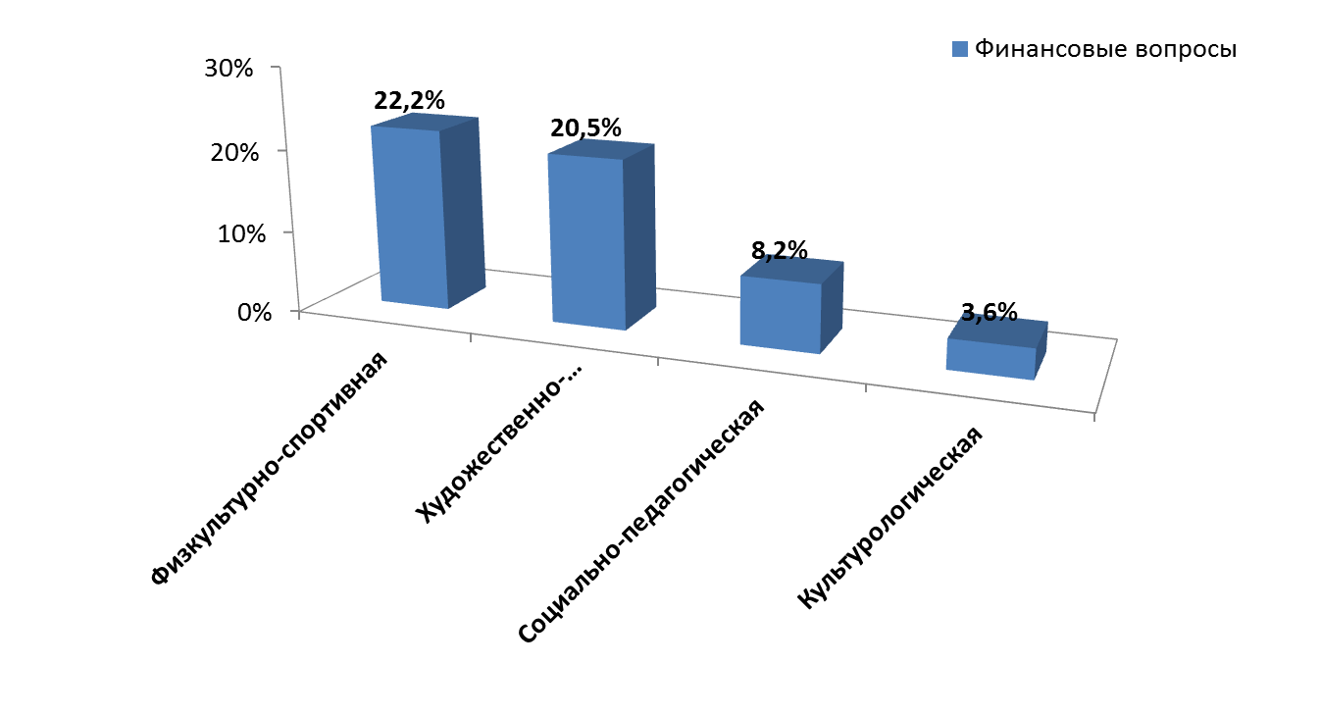
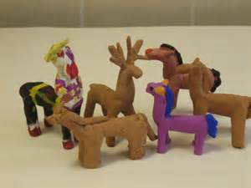
Ответы родителей, чьи дети посещают программы дополнительного образования различных направленностей (%)

Slide 30
Удовлетворённость педагогов повышением заработной платы в сравнении с прошлым годом
Оценка уровня оплаты (% от числа указавших) | %
Незначительный | 39,6
Средний | 59,5
Высокий | 0,9

Slide 31
Условия, при выполнении которых, можно повысить уровень показателя удовлетворённости всех участников отделения дополнительного образования в зависимости направленности программы (%)
Условия | Худ.-эст. | Физ.-спорт. | Соц.-пед. | Культ-ая | Науч.-тех. | Тур.-краевед. | Воен.-патр. | Экол.-био.
Если у кружка будут более хорошие помещения | 9,2 | 20,1 | 5,6 | 3,9 | 7,1 | 0,0 | 11,8 | 0,0
Если будет установлена новая мебель, оборудование и др. | 8,2 | 7,3 | 6,4 | 3,9 | 10,7 | 8,1 | 0,0 | 4,8
Если будет увеличен штат педагогов, персонала | 2,9 | 7,8 | 8,0 | 9,8 | 10,7 | 2,7 | 5,9 | 4,8
Если улучшится квалификация работников | 1,2 | 4,1 | 1,6 | 0,0 | 0,0 | 0,0 | 0,0 | 4,8
Если увеличится время (частота) занятий | 26,1 | 24,2 | 32,8 | 35,3 | 32,1 | 0,0 | 58,8 | 19,0
Если группы будут меньше | 15,4 | 13,2 | 11,2 | 19,6 | 28,6 | 10,8 | 11,8 | 47,6
Если будет набираться лучший контингент | 2,3 | 3,7 | 2,4 | 2,0 | 3,6 | 0,0 | 5,9 | 0,0
Не готовы платить больше ни в коем случае | 47,0 | 34,2 | 43,2 | 39,2 | 21,4 | 94,6 | 5,9 | 28,6

Slide 32
Оценка условий и организации учебного процесса (ср. балл)
Оцениваемая характеристика ОДОД | Средний балл
Квалификация педагогов | 4,9
Степень индивидуализации обучения | 4,7
Удобство расписания занятий | 4,7
Объем учебной нагрузки на ребенка | 4,6
Контингент обучающихся | 4,6
Состояние помещений (ремонт, состояние мебели и т.п.) | 4,2
Оснащённость (наличие необходимого оборудования, компьютеров, спортивных снарядов и т.п.) | 4,1

Slide 33
Оценка удовлетворённости родителей условиями и организацией учебного процесса (средний балл)
Оцениваемая характеристика ОДОД
Квалификация педагогов | 4,9 | 4,7 | 4,9 | 4,9 | 5,0 | 4,8 | 4,6 | 4,8 | 4,9 | 4,9
Степень индивидуализации обучения | 4,6 | 4,7 | 4,7 | 4,8 | 4,9 | 4,6 | 4,6 | 4,7 | 4,7 | 4,7
Объем нагрузки на ребенка | 4,6 | 4,6 | 4,8 | 4,8 | 4,8 | 4,5 | 4,5 | 4,5 | 4,8 | 4,2
Удобство расписания занятий | 4,6 | 4,6 | 4,7 | 4,7 | 4,8 | 4,6 | 4,5 | 4,5 | 4,7 | 4,7
Контингент обучающихся | 4,6 | 4,6 | 4,7 | 4,5 | 4,8 | 4,3 | 4,5 | 4,4 | 4,6 | 4,6
Оснащенность (наличие необходимого оборудования, компьютеров, спортивных снарядов и т.п.) | 4,3 | 4,5 | 4,0 | 4,2 | 4,1 | 3,9 | 3,8 | 3,9 | 4,5 | 3,6
Состояние помещений (ремонт, состояние мебели и т.п.) | 4,5 | 4,6 | 3,9 | 4,3 | 4,0 | 4,3 | 4,0 | 4,1 | 4,7 | 3,8
Среднее значение по оценке всех выделенных параметров | 4,6 | 4,6 | 4,5 | 4,6 | 4,6 | 4,4 | 4,3 | 4,4 | 4,7 | 4,3

Slide 34
Причины, вызывающие у родителей желание сменить программу и/или учреждение дополнительного образования ребенка (%)
Причины, вызывающие желание сменить программу и/или учреждение | %
Не устраивает квалификация педагогов | 9,0
Нет программ желаемого профиля | 22,0
Плохая материально-техническая база учреждения | 15,0
Неудобное расписание занятий | 12,0
Неудобное расположение учреждения | 28,0
Не устраивает контингент детей | 14,0

Slide 35
Основные выводы по результатам проведенного исследования:
разнообразие программ дополнительного образования, безусловно, позволяет удовлетворять различные образовательные запросы родителей и их детей, и даёт возможность профессионально развиваться педагогам ОДОД;
наиболее массовыми и популярными программами дополнительного образования являются программы художественно-эстетической, физкультурно-спортивной и социально-педагогической направленности;
основными причинами выбора родителями образовательного учреждения и программы дополнительного образования ребенка являются достоинства педагогов и качество педагогической работы в учреждении;
наиболее оправданной и перспективной стратегией информирования родителей о дополнительном образовании является интернет-коммуникация, индивидуальные консультации и беседы;
отмечается высокий уровень осведомленности родителей о наличии в школе отделения дополнительного образования
удовлетворённость родителей бесплатностью обучения их детей в отделении дополнительного образования на высоком уровне;
родители очень высоко оценивают условия и качество организации учебного процесса в отделении дополнительного образования, которые посещают их дети.

Slide 36
Представленные в настоящем отчёте данные позволяют дать объективную оценку состоянию отделения дополнительного образования детей.
Определить проблемы и «болевые точки» отделения дополнительного образования, а также наметить перспективы развития ОДОД. Следует отметить, что полученные в ходе исследования данные показали, что все удовлетворены услугами, предоставленными в ОДОД. Это значит, что их дети, их родители и педагоги удовлетворены услугами ОДОД, и деятельность, проводимая в ОДОД вполне устраивает всех участников образовательного процесса.

